Slide 1

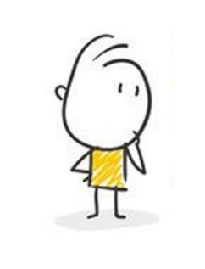
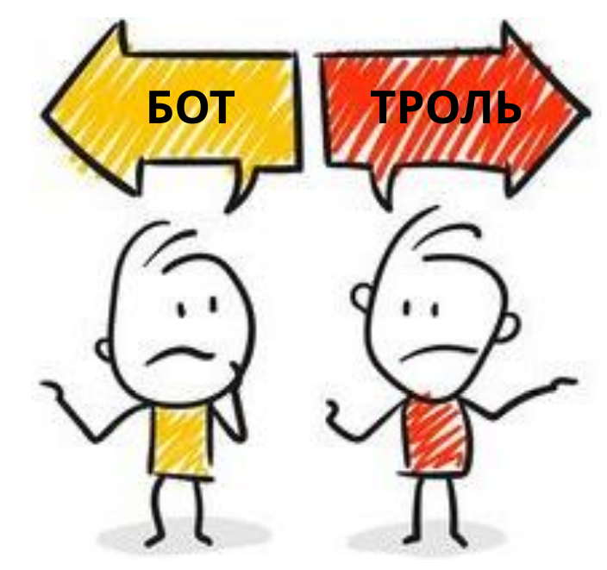
Фільтруй інформацію
Боти. Тролі. Пропаганда
Психологічна служба
ДПТНЗ «РЦПОРГКГТД»

Slide 2
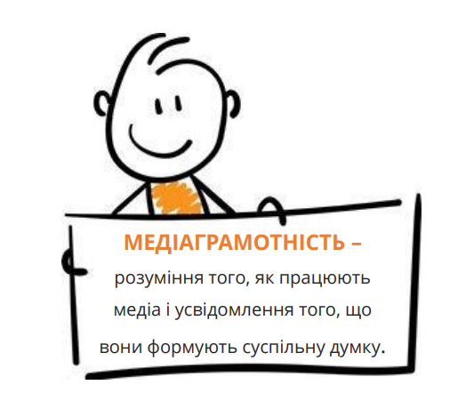
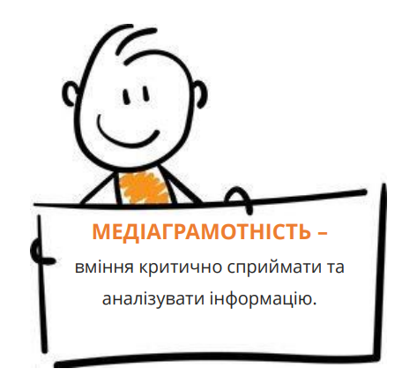
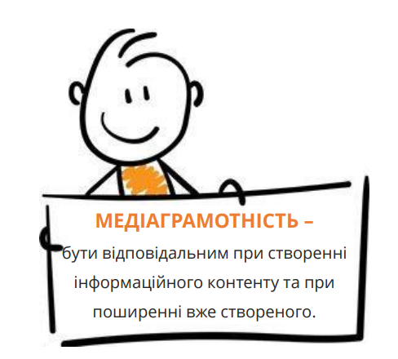
Що таке медіаграмотність?

Slide 3

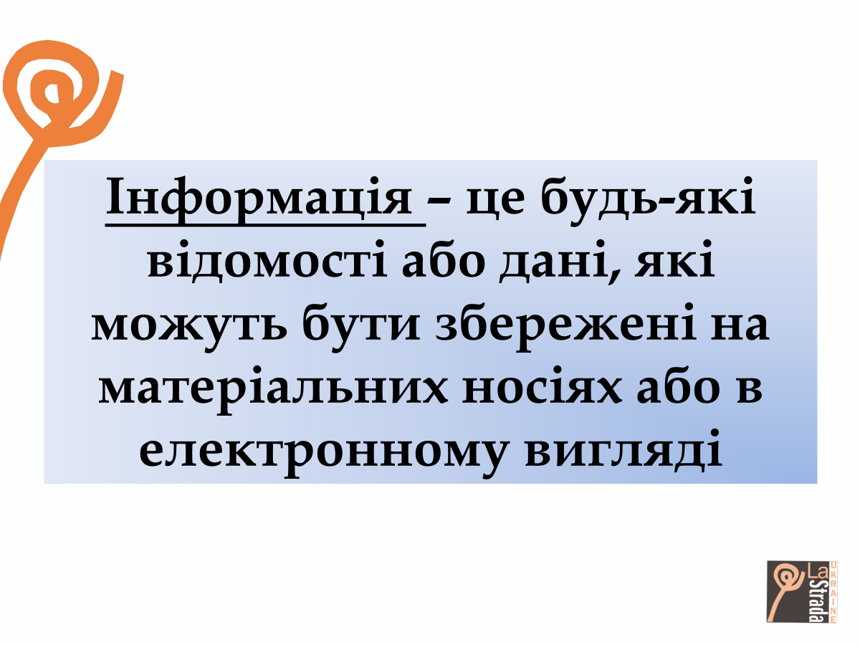

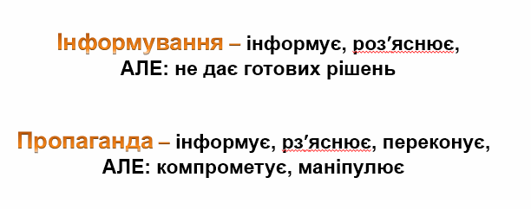

Slide 4
З даного переліку оберіть ті джерела медіа, якими ви користуєтеся протягом дня
Інтернет | Радіо | Газети/ журнали | Телебачення | Медіа
Новини | Новини | Новини | Новини | Фейсбук
Просвітницькі сайти | Авторські передачі | Суспільно-політичні | Фільми | Інстаграм
Музика | Інтерв'ю | Професійні | Розважальні передачі | Твітер
Фільми | Бесіди | Для дому | Ток-шоу | Телеграм
Розважальний контент / Спілкування | Розважальні передачі | Наукові | Просвітницькі | Вконтакте, Тік-Ток
 | Музика | Хоббі | Політика | Електронна пошта
 |  | Розважальні | Спорт | Чати (Скайп, Вайбер, Вотсап, Дискорд та ін.)
 |  |  | Музика
Чимало, правда?

Slide 5
Чи ти вмієш розпізнавати –
де інформування, а де пропаганда?
Маркери | Інформування | Пропаганда
На кого спрямована | Аудиторія(жителі села/міста/країни, певна група: пенсіонери, студенти, виборці та ін.) | Аудиторія(жителі села/міста/країни, певна група: пенсіонери, студенти, виборці та ін.)
Для чого | Передати | Нав'язати
Спрямована на інформування чи почуття? | Загальну обізнаність людини | Людські емоції і почуття
Які емоції чи ефект викликає? | Обізнаність, інтерес, вивчення | Гордість, почуття приналежності для чогось, бажання діяти, ненависть, страх, жах.
Які методи використовує? | Описання, передача, відображення, порівняння | Образа, перебільшення, переключення уваги, свідчення “авторитетних” людей, підтасовка актів, маніпуляція символами та стереотипами, постійне повторення
Яке ставлення до предмету, про який йде мова? | Нейтральне | Позитивне, негативне
Який тип інформації? | Точна, повна, відкрита | Неточна, часткова, прихована
Результат для аудиторії? | Обізнаний | Залучений до дій, зміна поглядів, викривлення світогляду

Slide 6
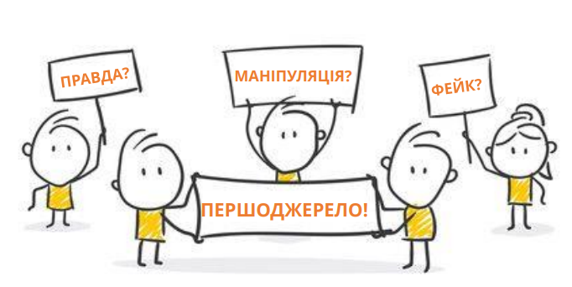
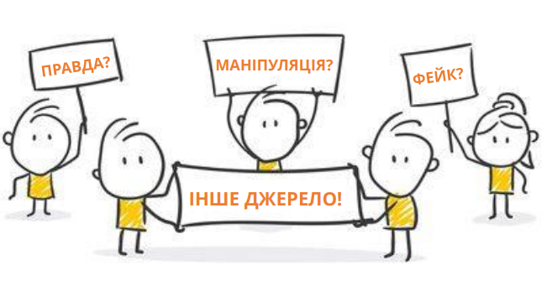
Як розпізнати фейк?
Знайди першоджерело
Перевір інше
джерело

Slide 7
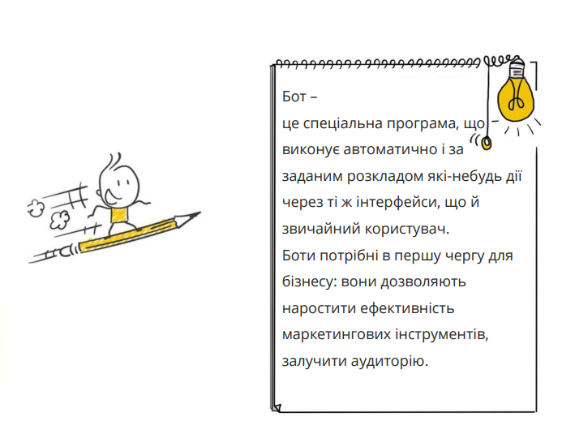
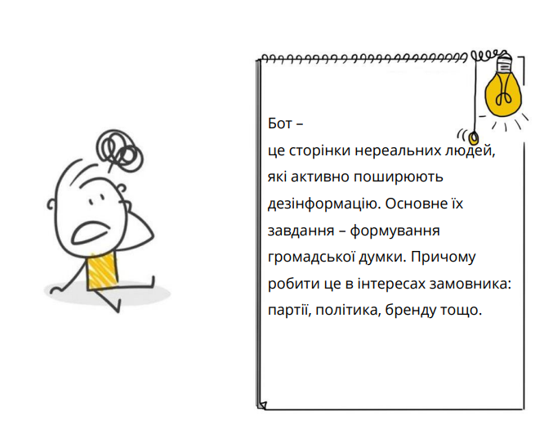
УВАГА! БОТ!

Slide 8
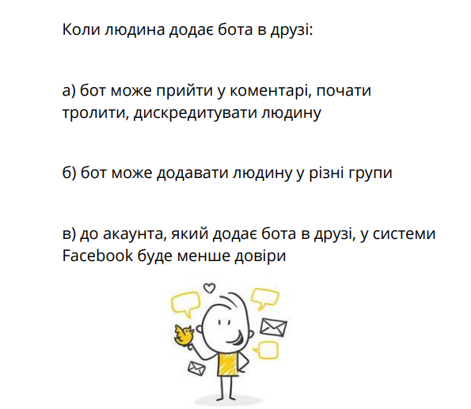

Slide 9
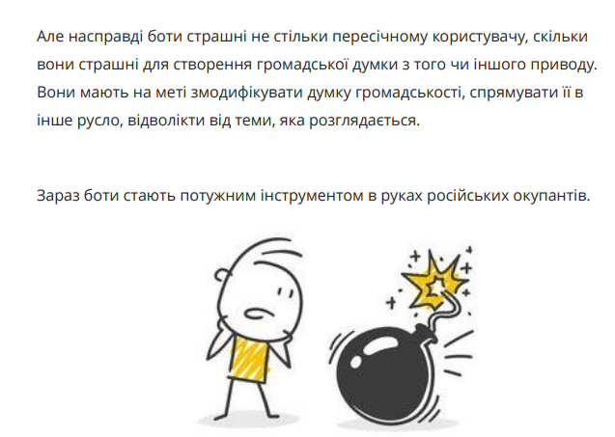

Slide 10
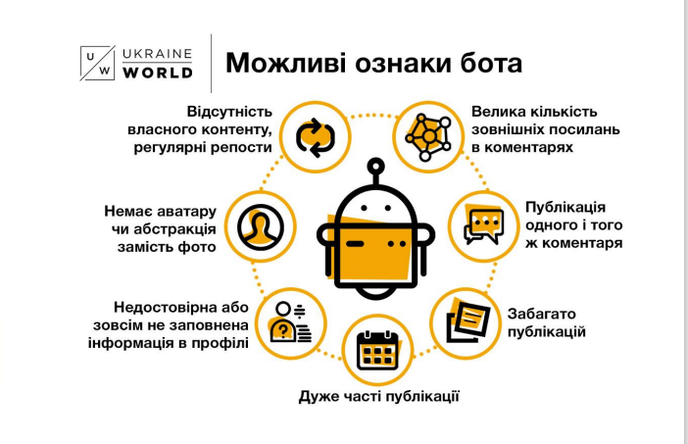

Slide 11
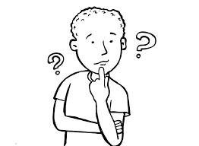
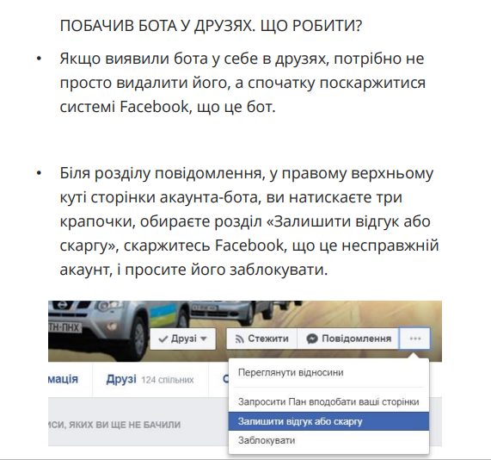

Slide 12
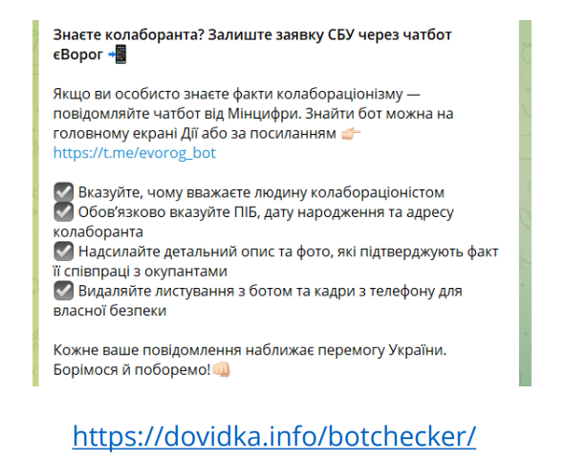

https://dovidka.info/botchecker/

Slide 13
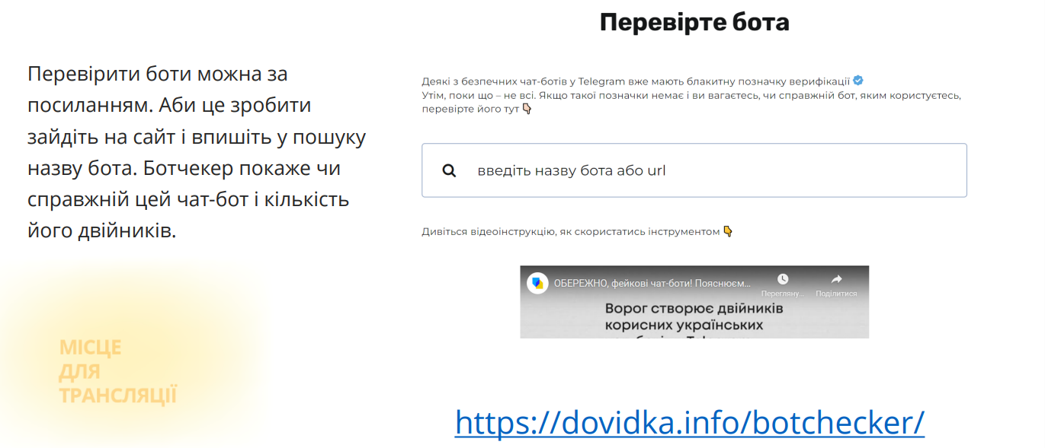
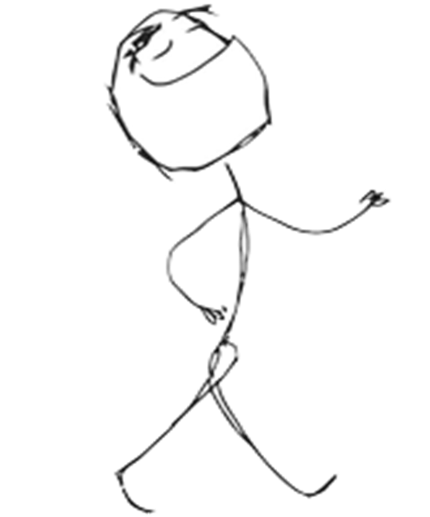

Slide 14
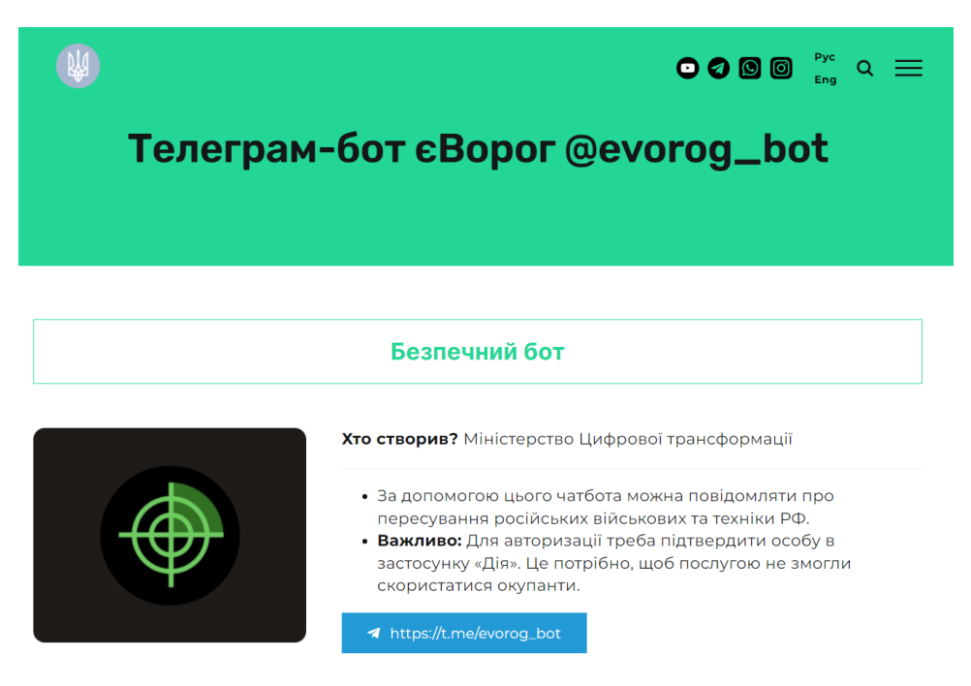


Slide 15
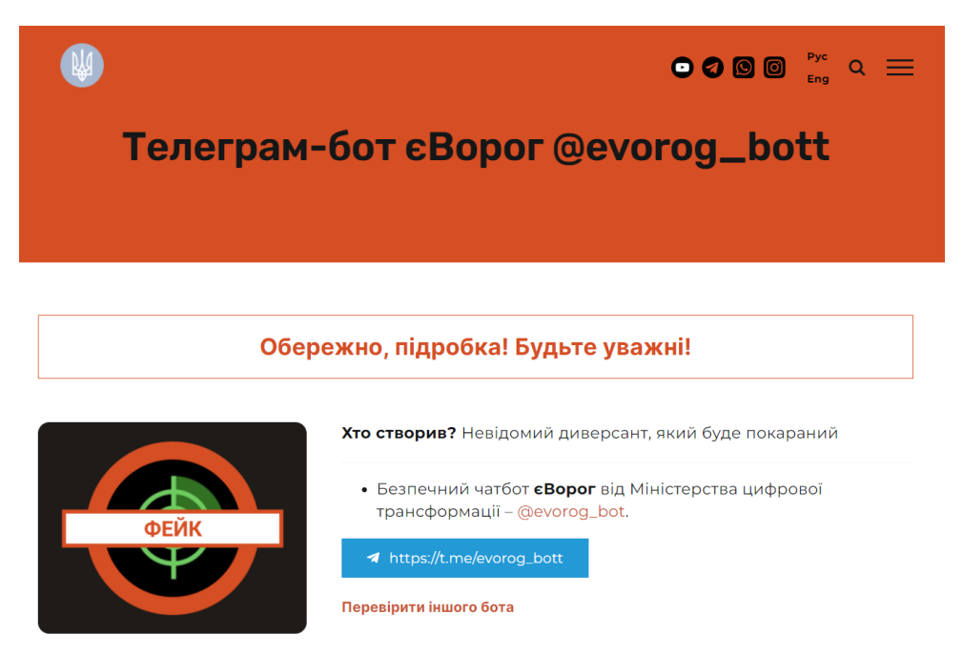


Slide 16
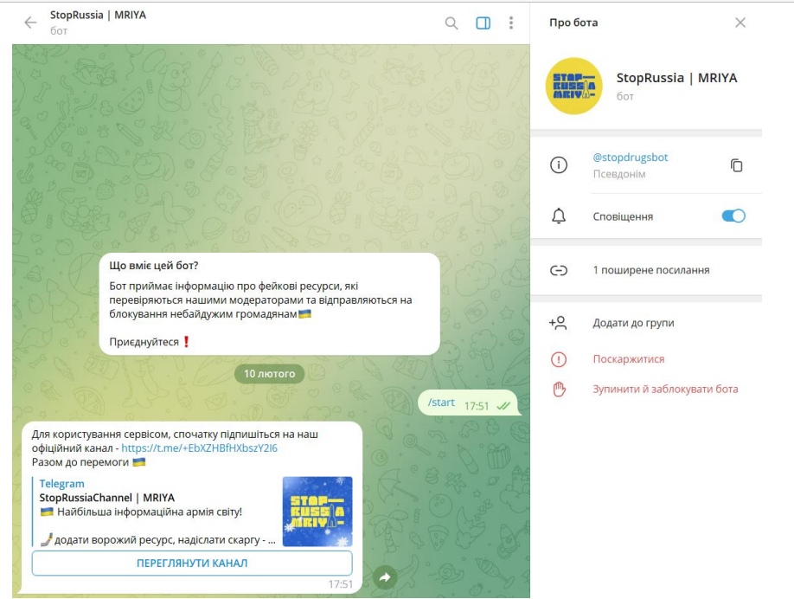
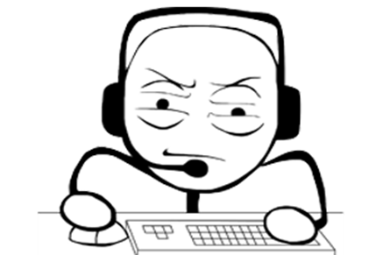
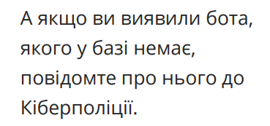

Slide 17
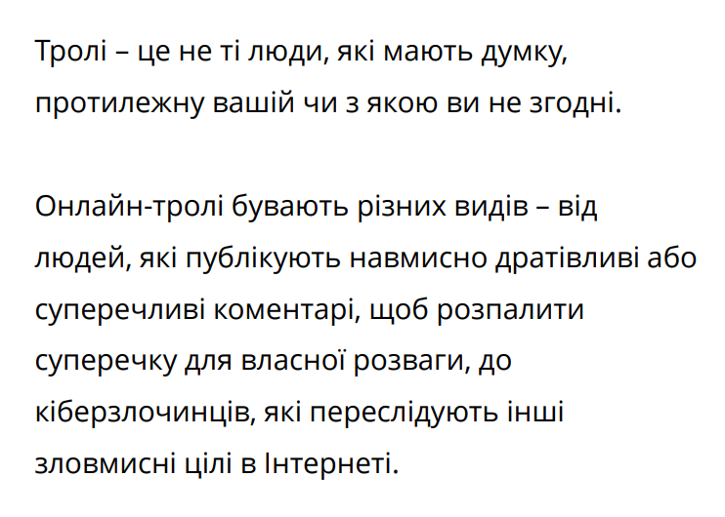
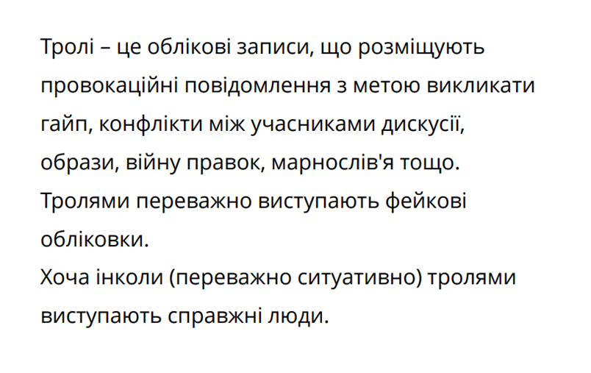
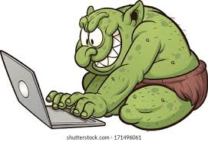
ТРОЛІ

Slide 18
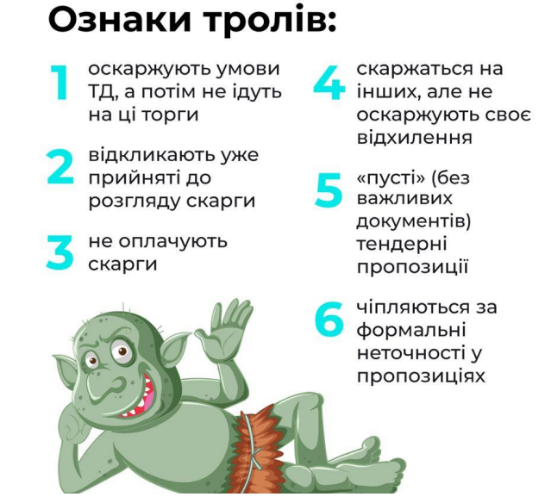


Slide 19

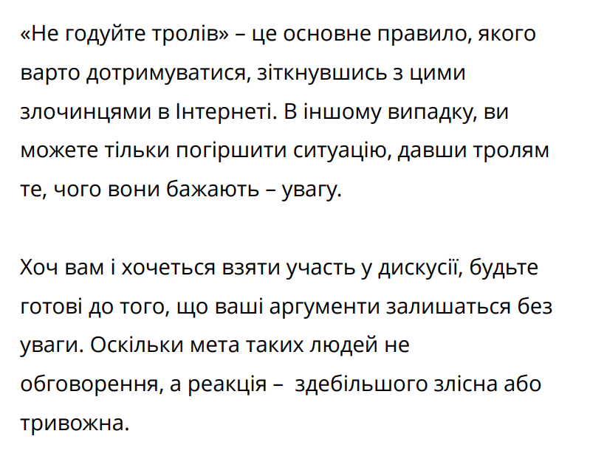
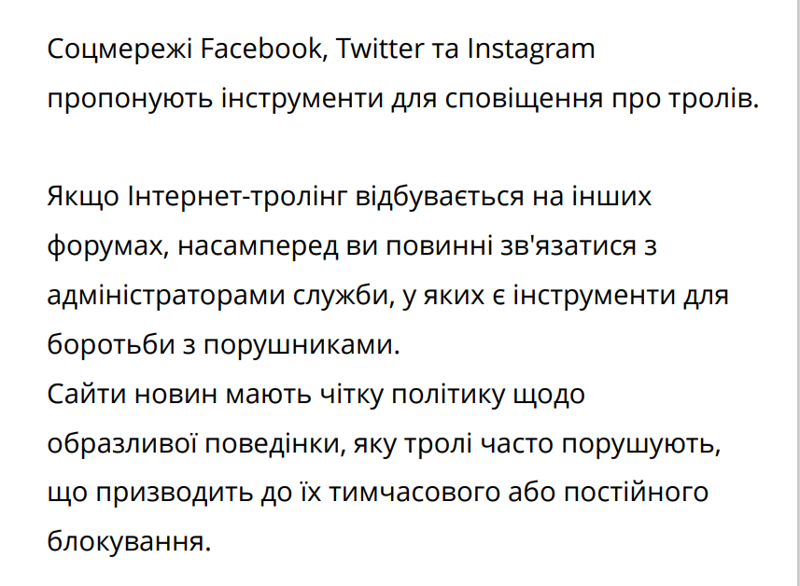

Не годуй тролів!

Slide 20
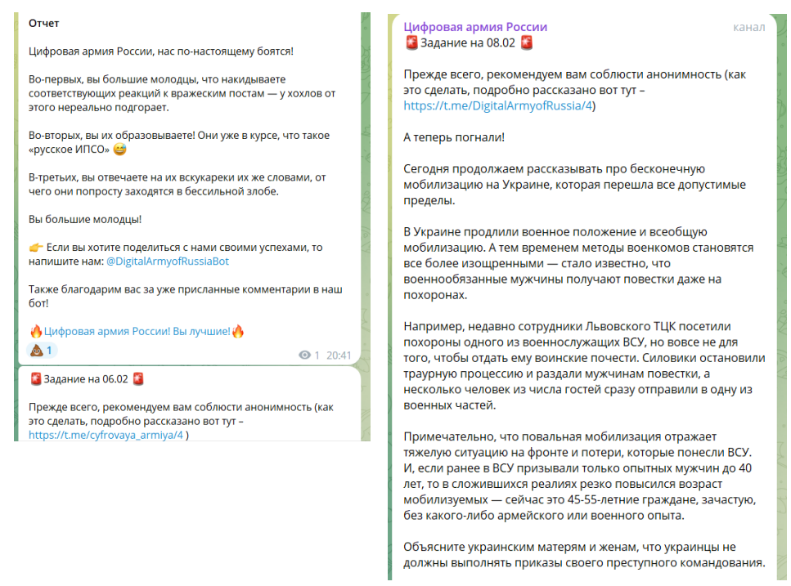
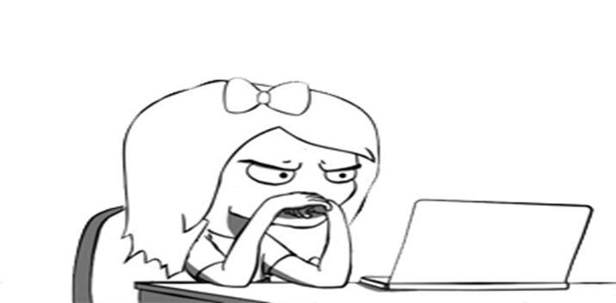
Як діє ворожа пропаганда в інформаційній війні

Slide 21

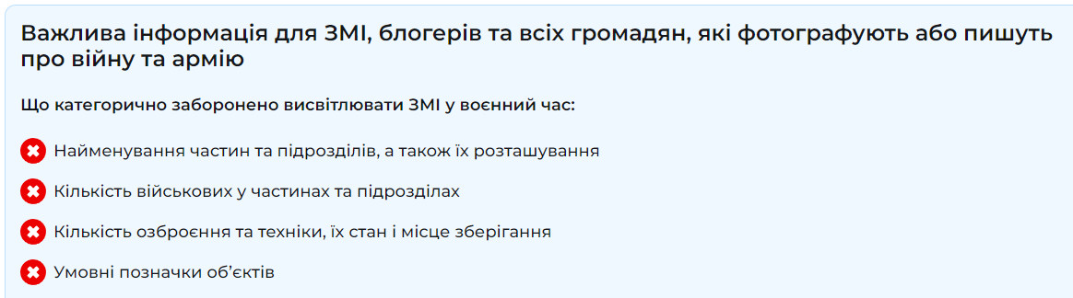

Slide 22
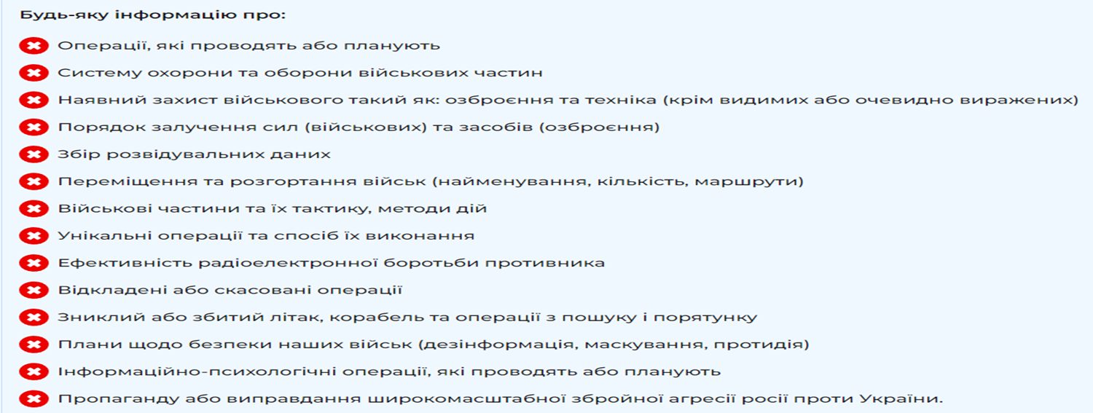


Slide 23
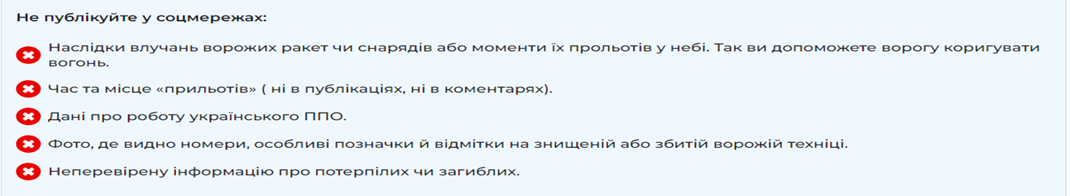


Slide 24


Slide 25

Запам’ятай!
Шукай першоджерело
Перевіряй інформацію в інших джерелах
Розпізнавай ботів
Не корми тролей
Не викладай секретну інформацію
Не надавай особисті дані
Думай! Будь за безпечний інтернет!

